Slide 1
BTS Commerce international
Séminaire NATIONAL 12 MARS 2021
La place du numérique dans le BTS Commerce International
Thierry FLEURANCEAU, IA-IPR Économie-Gestion

Slide 2
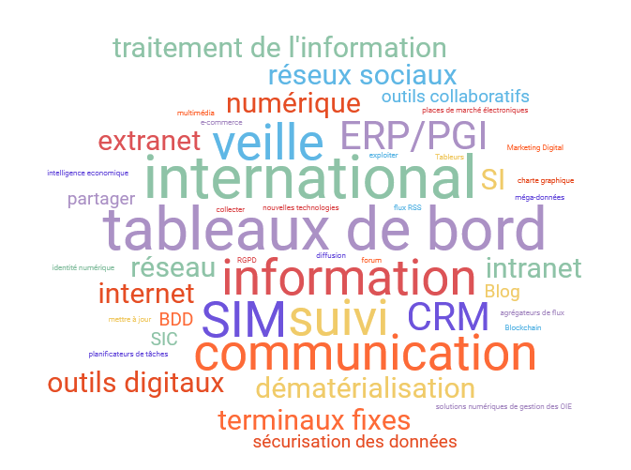
réseaux

Slide 3
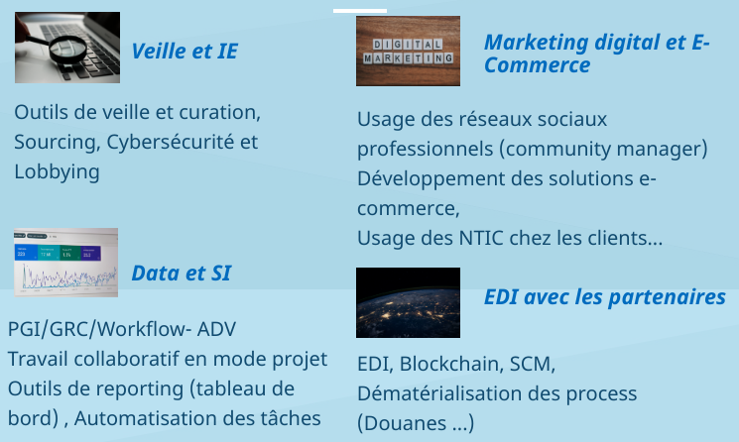
Évolution du digital dans les domaines professionnels du commerce international
Rapport d’opportunité du 19/03/2019

Slide 4



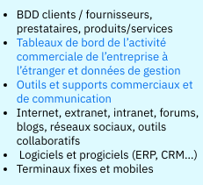
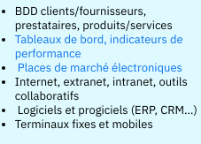
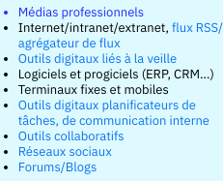
Outils numériques au sein des blocs professionnels

Slide 5

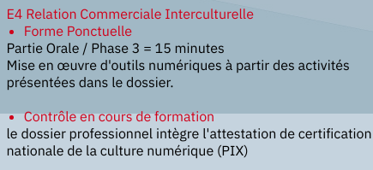
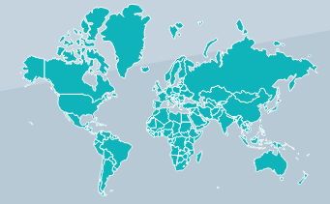

Outils numériques et certification

Slide 6





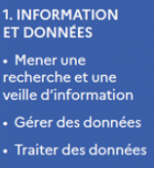
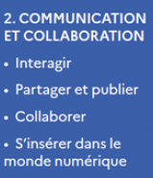
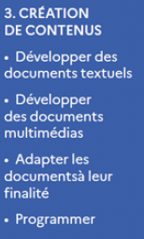
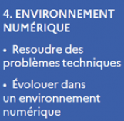
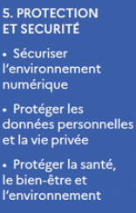

Voir ressources pédagogiques CRCN sur Eduscol

